Slide 1
Особые познавательные потребности детей с трудностями в развитии, обучении
Методические рекомендации

Slide 2
Особые познавательные потребности
потребности в условиях, необходимых для оптимальной реализации когнитивных, энергетических и эмоционально-волевых возможностей ребенка с трудностями в развитии в процессе обучения.

Slide 3
Выделяют несколько составляющих особых образовательных потребностей:
- когнитивные составляющие
- энергетические
-эмоционально-волевые

Slide 4
Изучение особых образовательных потребностей учащегося — первостепенная задача современной школы, которая позволяет:
создать индивидуальный образовательный маршрут ученика
выстроить программу работы с ним
скорректировать педагогические усилия и цели;

Slide 5

Психолого-педагогические портреты

Slide 6
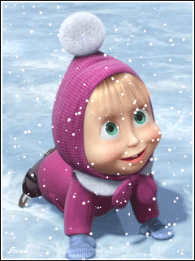
ГИПЕРАКТИВНЫЙ РЕБЕНОК

Slide 7
РЕКОМЕНДАЦИИ
позитивная установка в отношениях с ребенком – похвала, подчеркивание успехов;
сдержанная, спокойная, доверительная речь, совместное решение возникших трудностей;
избегание повторения слова «нет», «нельзя»;
поручение всего одного задания на короткий промежуток времени, чтобы ребенок мог его завершить;
для подкрепления устных инструкций - зрительная стимуляция;
поощрение ребенка за все виды деятельности, требующие концентрации внимания;
ведение дополнительной системы вознаграждений;
избегание повышенных или пониженных требований, постановка задач, соответствующих способностям;
определение вместе с ребенком рамок поведения – что ему можно на уроке и чего нельзя;

Slide 8

АГРЕССИВНЫЙ РЕБЕНОК

Slide 9
РЕКОМЕНДАЦИИ
Спокойное отношение в случае незначительной агрессии.
В этих случаях, когда агрессия детей не опасна и объяснима, можно использовать следующие позитивные стратегии:
полное игнорирование реакций ребенка/подростка - весьма мощный способ прекращения нежелательного поведения;
выражение понимания чувств ребенка («Конечно, тебе обидно...»);
переключение внимания, предложение какого-либо задания («Помоги мне, пожалуйста, раздать тетради»);
позитивное обозначение поведения («Ты злишься потому, что ты, скорей всего, устал»).

Slide 10
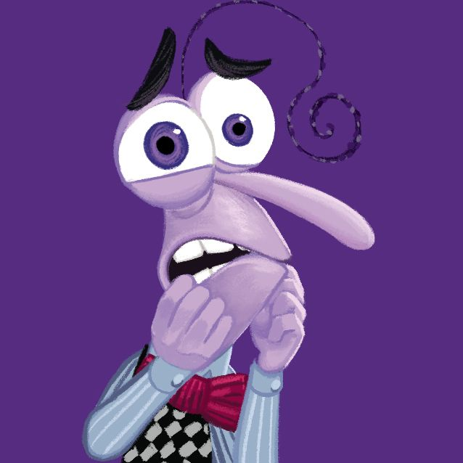
ТРЕВОЖНЫЙ РЕБЕНОК

Slide 11
РЕКОМЕНДАЦИИ
Поручение, которое дается ребенку, должно соответствовать его возможностям. Предлагая выполнить слишком сложные, непосильные занятия, вы заранее обрекаете ребенка на неуспех, а, следовательно, на снижение самооценки, на неудовлетворенность собой.
Повышать самооценку тревожного ребенка, для чего любая деятельность, предлагаемая ребенку, должна предваряться словами, выражающими уверенность в его успехе (“У тебя это получится”, “Ты это умеешь хорошо делать”). При выполнении заданий необходим общий положительный эмоциональный фон.
Недопустимо сравнивать ребенка с кем-либо, особенно, если это сравнение не в его пользу. Сравнение должно быть только с собственными успехами и неудачами ребенка (“Посмотри, сегодня ты меньше постарался, поэтому у тебя получилось хуже, чем в прошлый раз. Но я думаю, завтра ты сможешь сделать лучше”).

Slide 12

РЕБЕНОК С НИЗКОЙ МОТИВАЦИЕЙ

Slide 13
РЕКОМЕНДАЦИИ
Для формирования положительного отношения к учению:
заботиться о создании общей положительной атмосферы на уроке, постоянно снижать тревожность детей, исключая упреки, выговор, иронию, насмешку, угрозы и т. д., стремясь исключить страх школьника перед риском ошибиться, забыть, смутиться, неверно ответить;
создавать ситуации успеха в учебной деятельности, формирующие чувство удовлетворенности, уверенности в себе, объективной самооценки и радости;
опираться на игру, включая интеллектуальные игры с правилами, активно используя игротехнику на каждом этапе урока, делать игру естественной формой организации быта детей на уроке и во внеурочное время;
использовать интерес учеников к наглядности;

Slide 14
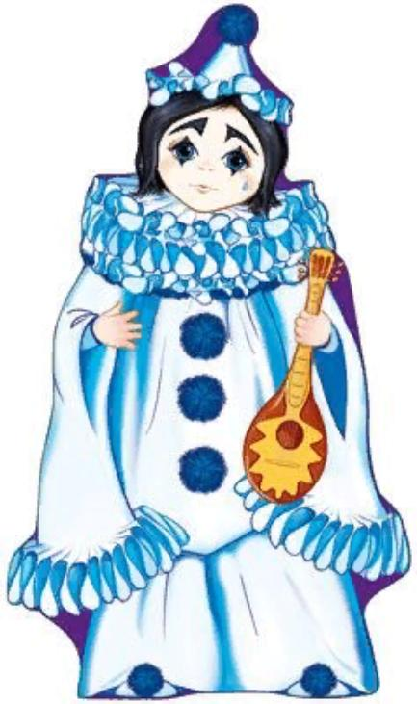
ОСОБЕННОСТИ В ПСИХОФЗИЧЕСКОМ РАЗВИТИИ

Slide 15
РЕКОМЕНДАЦИИ
здоровьесберегающие технологии: физминутки, паузы, гимнастика для глаз
проветривание
рекомендуется частая смена видов деятельности, не допуская переутомления;
четко определить образовательную нагрузку на ребенка;
продумать для занятий индивидуальные задания с частой их сменой;

Slide 16

НИЗКОЕ РЗВИТИЕ ИНТЕЛЕКТА РЕБЕНКА

Slide 17
РЕКОМЕНДАЦИИ
Дифференцированный и индивидуальный подход;
Упрощение инструкции — длинные многоступенчатые алгоритмы выполнения действия непонятны и трудны для детей с ООП, а потому им нужно предельно простые инструкции, которые разбивают на части, записывают на доске, изображают в виде схемы, наглядно демонстрируют последовательность действий.
Упрощенные способы подачи учебного материала — педагоги адаптируют способы объяснения, используя наглядность, упрощенную речь и иные методы донесения слухоречевой информации.
Дополнительная визуальная поддержка — объясняя новый материал или демонстрируя алгоритм выполнения заданий, учителю нужно учитывать преобладающие наглядные формы мышления учащихся, а потому использовать больше опорных схем, таблиц, чертежей, наглядных моделей и картинок.
Направить на ПМПК

Slide 18
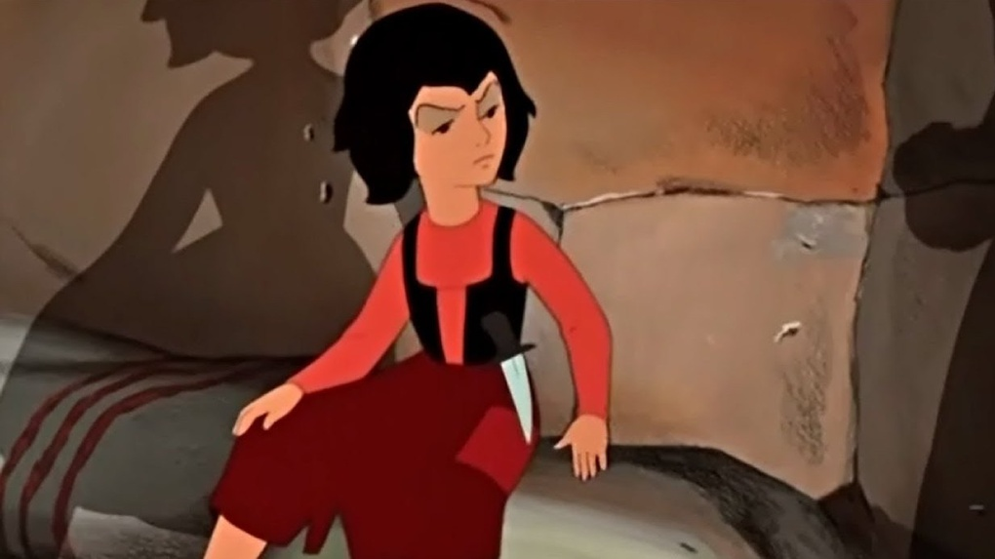
Недостатки воспитания, влияние внешней среды, общения

Slide 19
РЕКОМЕНДАЦИИ
Работа с психологом, социальным педагогом, с родителями. Поддерживать интерес к любым положительным видам деятельности, вовлекать в среду общения, которая поспособствует справиться с неуспеваемостью, станет стимулом.

Slide 20
Спасибо за внимание!

